Slide 1
CĂN CHỈNH
MÁY
CHIẾU

Slide 2
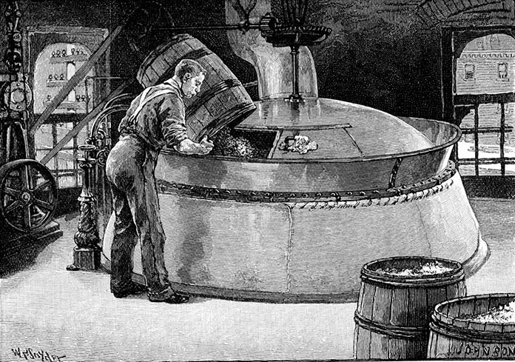
Bia là một phần trong chế độ ăn uống hàng ngày của các Pharaoh Ai Cập cách đây hơn 5000 năm, hiện nay là món đồ uống đàn ông rất thích

Slide 3

Vào trong cơ thể biến đổi ethanol tạo thành acetaldehyde.
Đây là chất gây độc lên hầu hết các hệ cơ quan trong cơ thể.

Slide 4
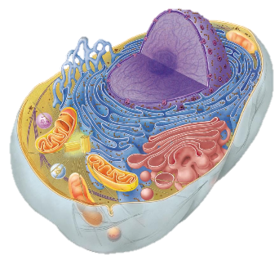
TẾ BÀO NHÂN THỰC (PHẦN 2)
CHỦ ĐỀ: CẤU TRÚC TẾ BÀO
ThS. Phạm Minh Huệ

Slide 5
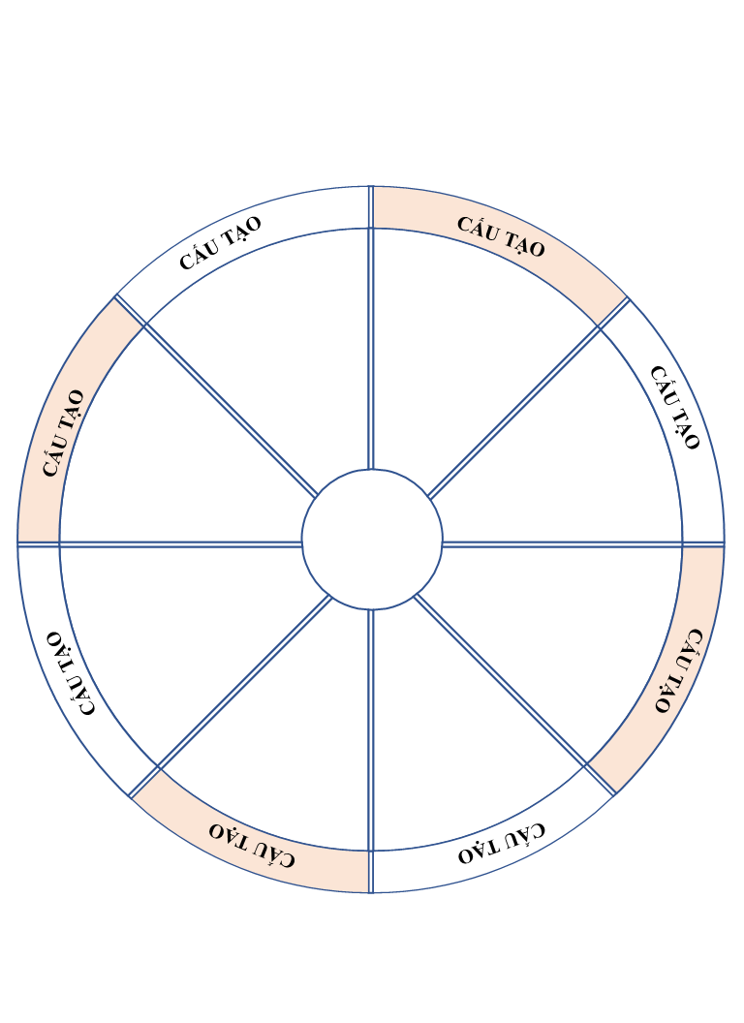
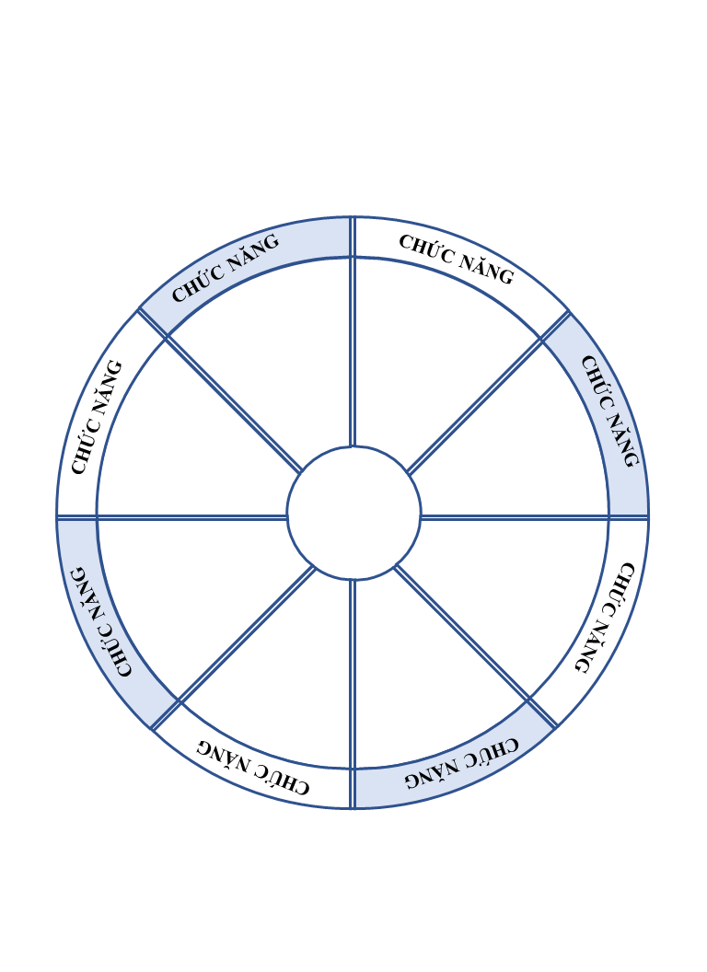

Slide 6
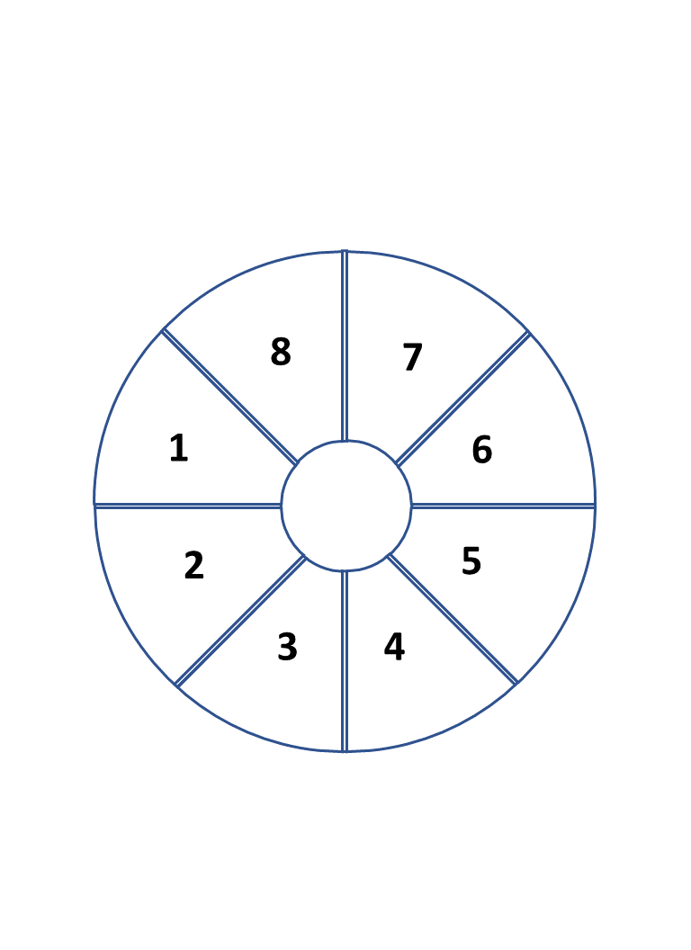
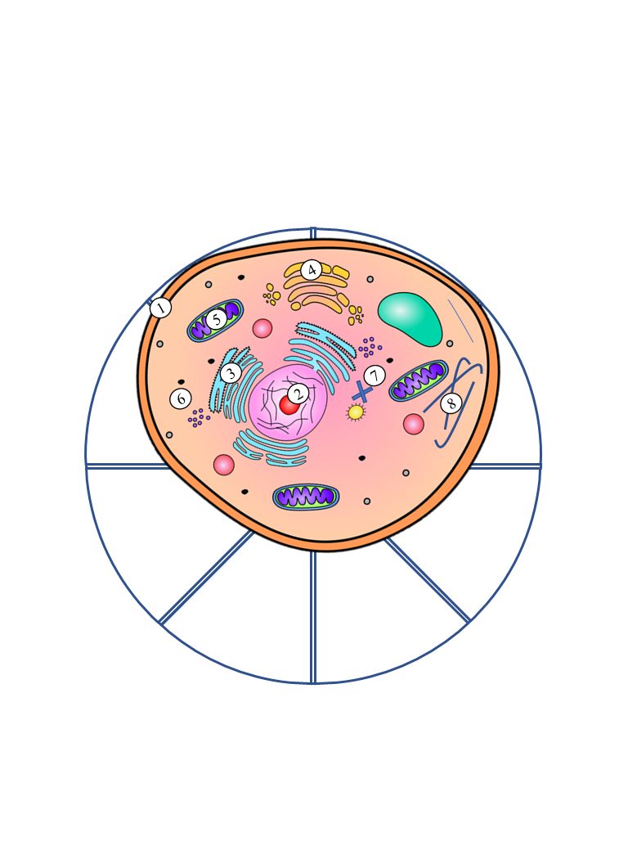

Slide 7
YÊU CẦU CẦN ĐẠT
- Trình bày được cấu tạo và chức năng của tế bào chất, nhân tế bào.
- Phân tích được mối quan hệ giữa cấu tạo và chức năng của bào quan trong tế bào: lưới nội chất, ribosome.

Slide 8
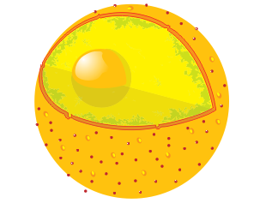
NHÂN TẾ BÀO

Slide 9
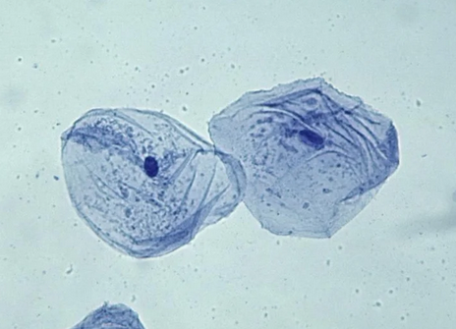
Tế bào niêm mạc miệng

Slide 10
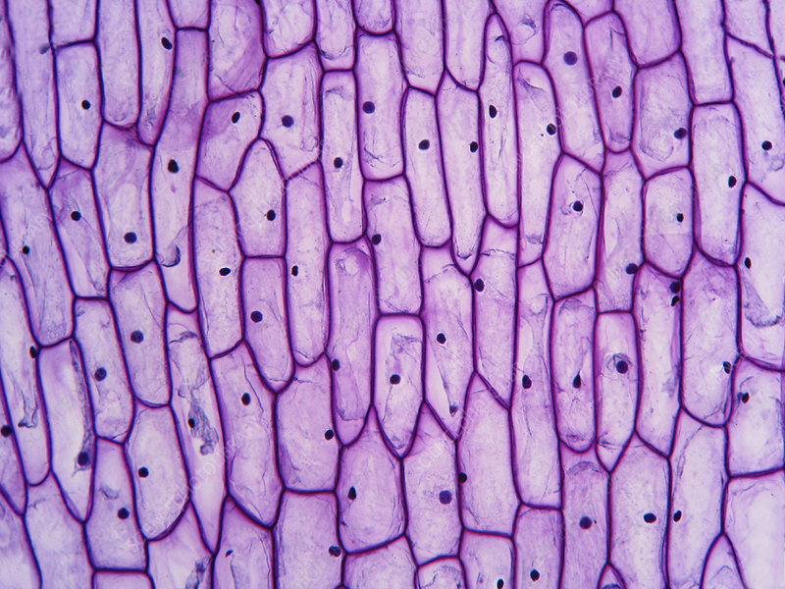
Tế bào vảy hành tím

Slide 11
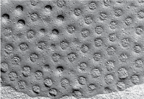
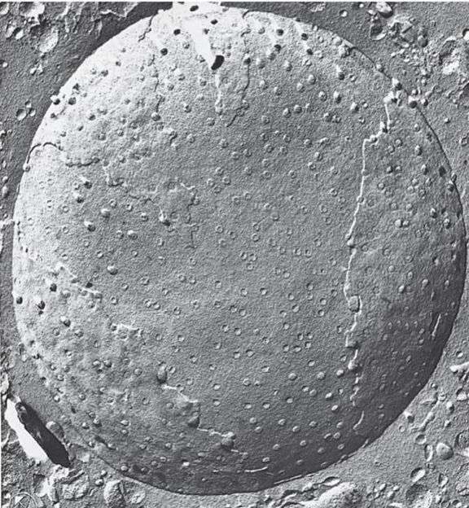
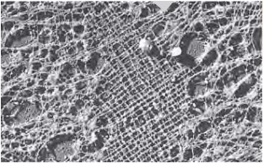
0,25 µm
1 µm
Phức hệ lỗ màng nhân
(TEM)
1 µm
Bề mặt màng nhân
(TEM)
Tấm lót màng nhân
(TEM)

Slide 12
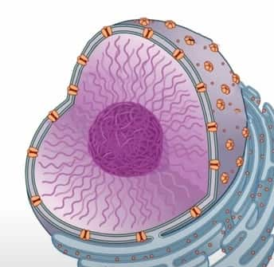

Nhân

Slide 13
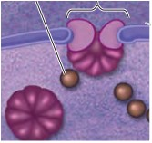
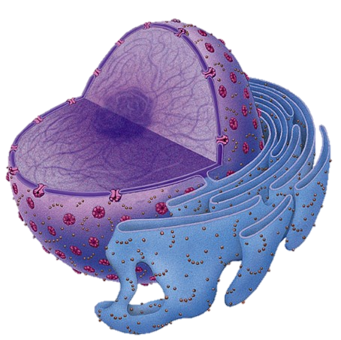
Ribosome
Phức hệ lỗ nhân
Hạch nhân
Chất nhiễm sắc
Màng nhân
Lỗ màng

Slide 14
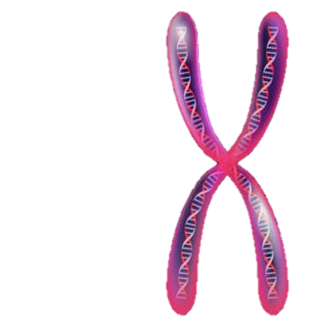
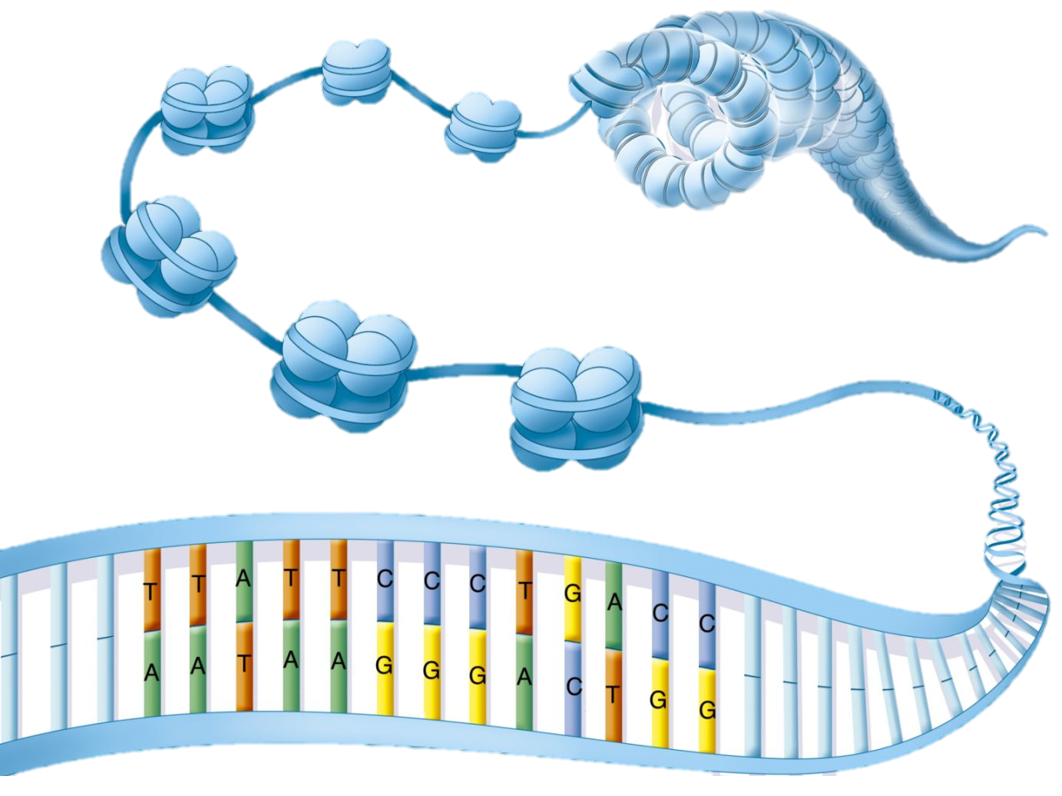
Chất nhiễm sắc
Protein
Nhiễm sắc thể
DNA
NHÂN TẾ BÀO

Slide 15
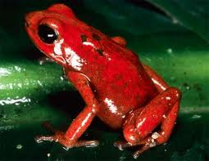
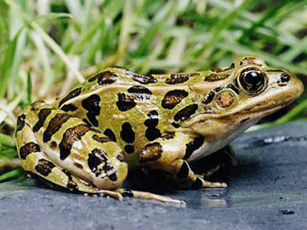
Ếch loài A
Ếch loài B
Tế bào trứng
Tế bào sinh dưỡng
n
2n
Hãy dự đoán ếch con mang đặc điểm của loài nào?
Kết quả thí nghiệm
chứng minh
nhân có chức năng gì?
Ếch con

Slide 16
NHÂN TẾ BÀO
- Màng kép đóng vai trò bảo vệ nhân và có các lỗ cho điều hoà các chất đi ra vào nhân.
- Chất nhân chứa sợi nhiễm sắc (cấu tạo chủ gồm ADN và protein histon) mang thông tin di truyền, là trung tâm điều khiển các hoạt động sống của tế bào.
- Nhân con (hạch nhân) có vai trò tổng hợp ribosome.

Slide 17
TẾ BÀO CHẤT

Slide 18
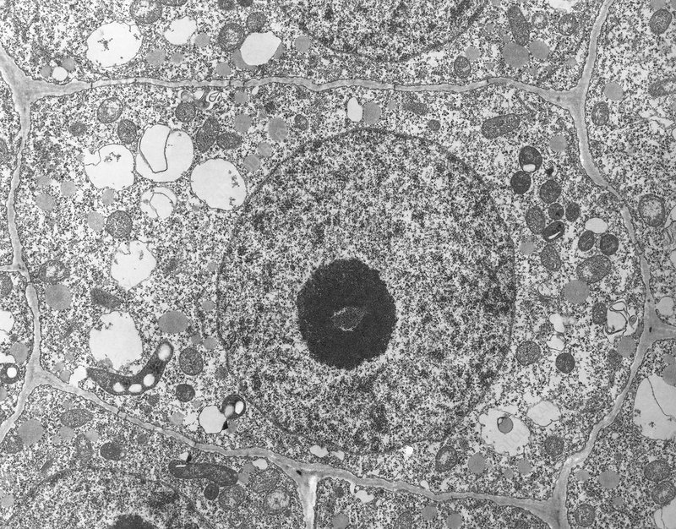
Màng sinh chất
Nhân
Tế bào chất
TẾ BÀO (TEM)

Slide 19

Màng sinh chất
Nhân
Tế bào chất
TẾ BÀO ĐỘNG VẬT

Slide 20
TẾ BÀO CHẤT
- Là vùng nằm giữa màng sinh chất và nhân, là nơi diễn ra hầu hết các hoạt động sống của tế bào.
- Gồm toàn bộ vật chất bên trong của tế bào được gọi là chất nguyên sinh:
+ Dịch keo (bào tương) chứa nước, các chất vô cơ, enzyme, carbohydrate, acid hữu cơ...
+ Bào quan: ti thể, lục lạp, bộ máy golgi...

Slide 21
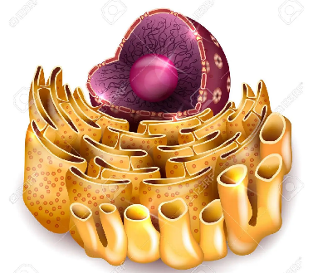
LƯỚI NỘI CHẤT

Slide 22
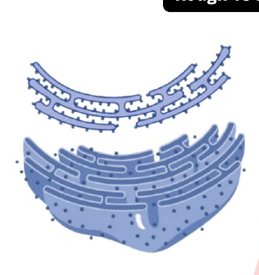
Lưới nội chất

Slide 23
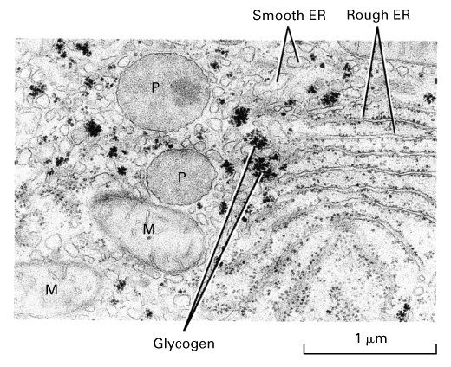
LNC trơn LNC hạt
LƯỚI NỘI CHẤT

Slide 24
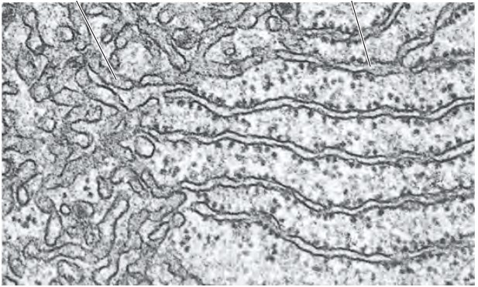
LƯỚI NỘI CHẤT

Slide 25
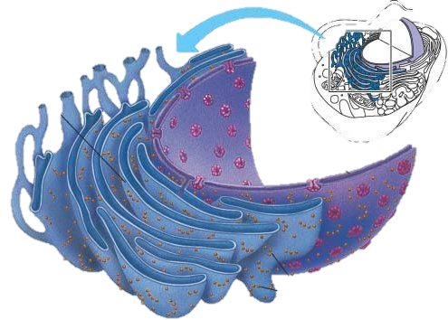
LNC hạt
LNC trơn
Hạt ribosome
LƯỚI NỘI CHẤT

Slide 26
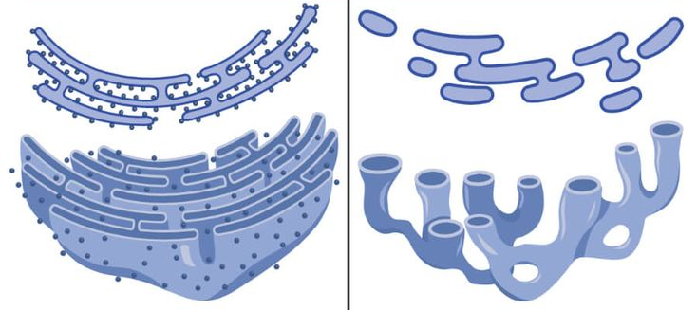
Lưới nội chất hạt
Lưới nội chất trơn

Slide 27

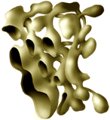

Hãy hoàn thành bảng sau:
Nội dung
Lưới nội chất hạt
Lưới nội chất trơn
Cấu tạo
Là hệ thống xoang dẹp,
một đầu nối với màng nhân,
đầu kia nối với lưới nội chất
trơn.
- Có đính các hạt ribôxôm.
Là hệ thống xoang hình
ống, nối tiếp với lưới nội
chất hạt.
Không dính các hạt
ribôxôm, đính các enzim.
Chức năng
Tổng hợp lipit,
chuyển hóa đường,
phân hủy chất độc hại
Tổng hợp prôtêin, chủ yếu
là prôtêin xuất bào
Hình
minh họa

Slide 28
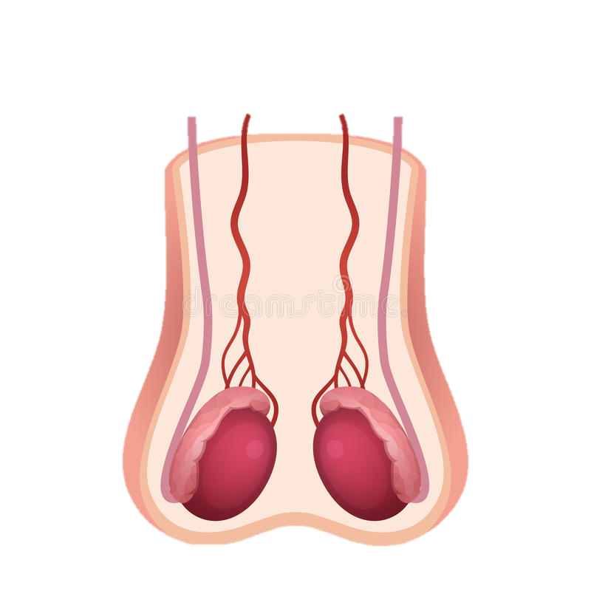
steroid
TINH HOÀN

Slide 29
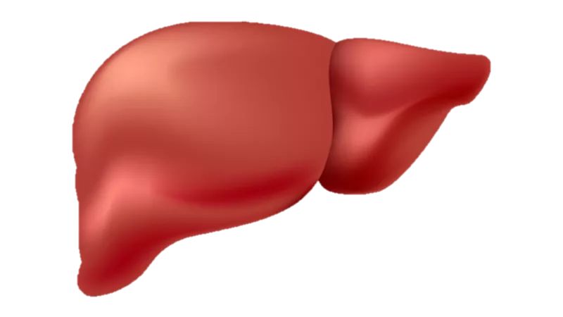
-hydroxyl
GAN

Slide 30
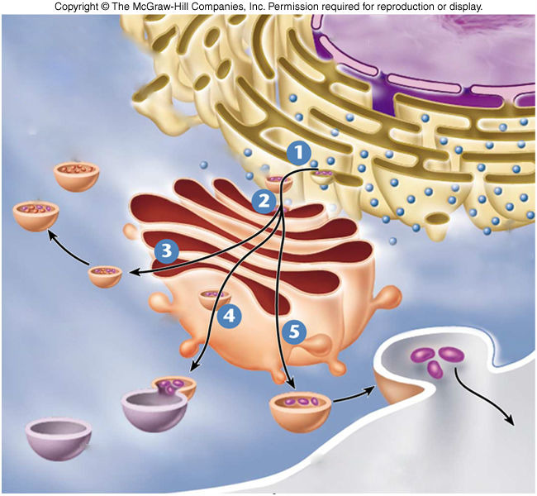
TỔNG HỢP CÁC CHẤT Ở LƯỚI NỘI CHẤT HẠT

Slide 31
MẠNG LƯỚI NỘI CHẤT
- Hệ thống lưới nội chất gồm các ống và các túi dẹp chứa dịch nối thông nhau thành một mạng lưới, gồm lưới nội chất hạt và lưới nội chất trơn.
- Lưới nội chất trơn là nơi tổng hợp nhiều loại lipid, chuyển hóa đường, khử độc.
- Lưới nội chất hạt có các hạt ribosome, là nơi tổng hợp protein.

Slide 32
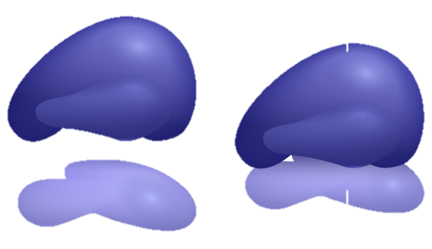
RIBOSOME

Slide 33
Tiểu đơn vị lớn
rRNA + protein
Tiểu đơn vị nhỏ
RIBOSOME
BIỂU ĐỒ RIBOSOME

Slide 34
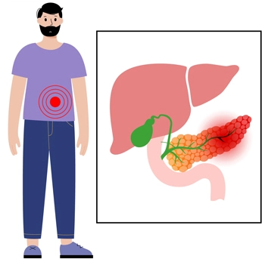
TỤY

Slide 35
RIBOSOME
Là bào quan không có màng bao bọc, giữ chức năng tổng hợp protein.

Slide 36
EM CÓ BIẾT?

Slide 37
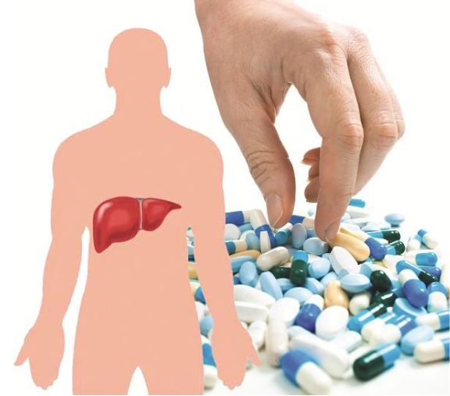
THUỐC GIẢM ĐAU

Slide 38

LUYỆN TẬP

Slide 39
1. Tại sao lưới nội chất hạt là nơi sản xuất protein?
2. LướI nội chất có cấu tao phù hợp với chức năng như thế nào? Trong các tế bào: tế bào thần kinh, tế bào tinh hoàn, tế bào gan, tế bào cơ, tế bào bạch cầu. Tế bào nào có lưới nội chất trơn phát triển, tế bào nào có lưới nội chất hạt phát triển? Giải thích.
3. Tại sao lại nói nhân đóng vai trò trung tâm thông tin của tế bào?

Slide 40
BÀI TẬP
Nghiên cứu sự phù hợp giữa cấu trúc và chức năng của bộ máy golgi, ti thể, lục lạp?

